Slide 1
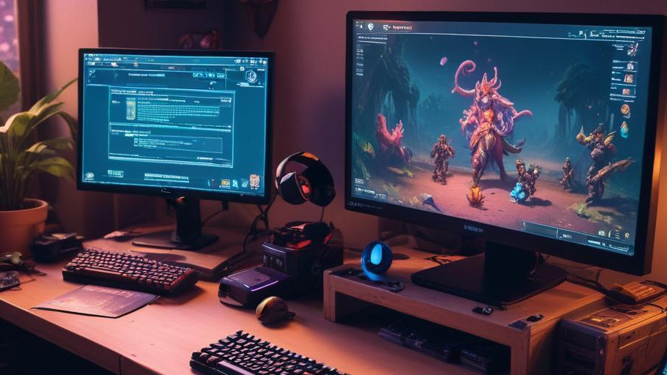
Čo Sme Stihli
Adam Novotňák, Martin Želonka III.sc

Slide 2

Čo Sme Stihli
✅ Funkčný herný cyklus v Pygame ✅ Základný príbeh ✅ Interaktívne voľby ✅ Zdravie hráča s vizuálnym ukazovateľom ✅ Zbieranie predmetov (inventár) ✅ Vykresľovanie textu a tlačidiel

Slide 3
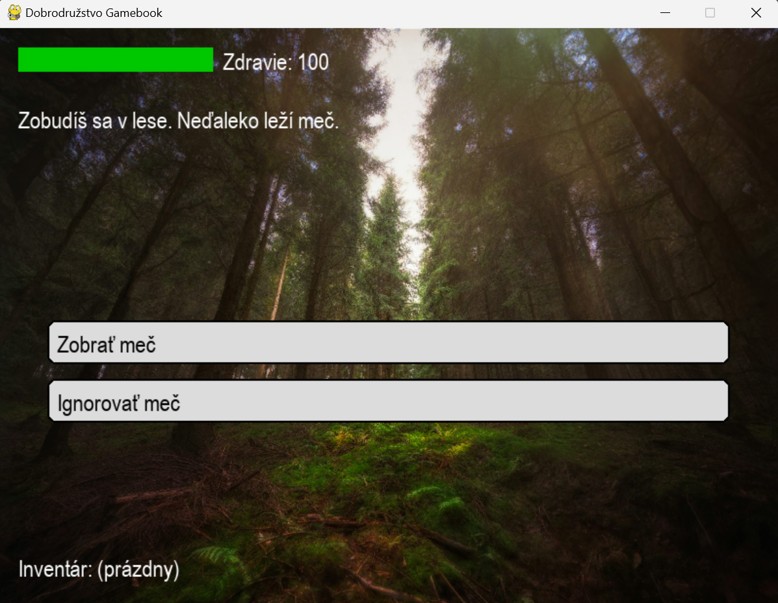
Ukážka hry

Slide 4
Čo plánujeme v nasledujúcich týždnoch
🔧 Rozšírenie príbehu – Pridať viac scén, možností a zakončení
❤️ Zložitejšie rozhodnutia – Možnosti závislé od inventára alebo zdravia
🛡️ Viac herných prvkov – Súboje, hádanky, špeciálne predmety
💾 Uloženie hry – Možnosť pokračovať neskôr
🎨 Vylepšenie vzhľadu – Pridať obrázky, efekty, zvuky

